Slide 1
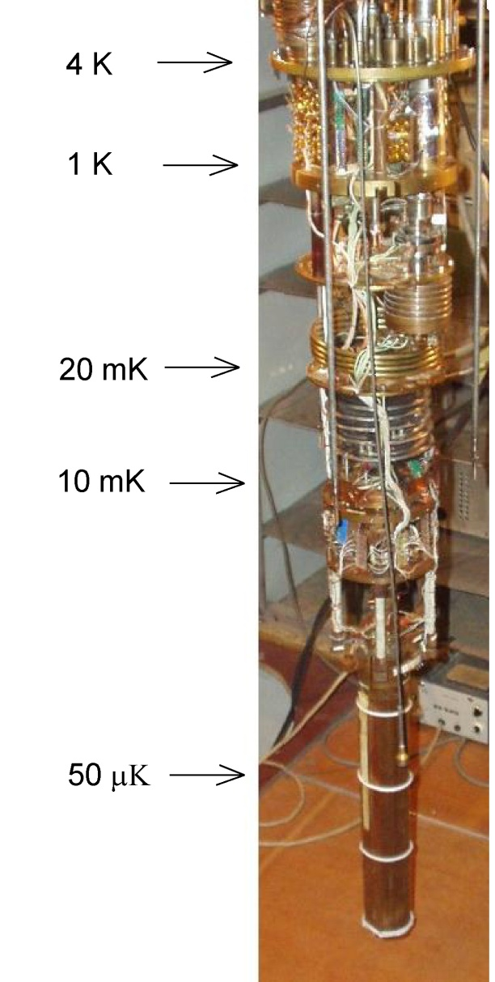
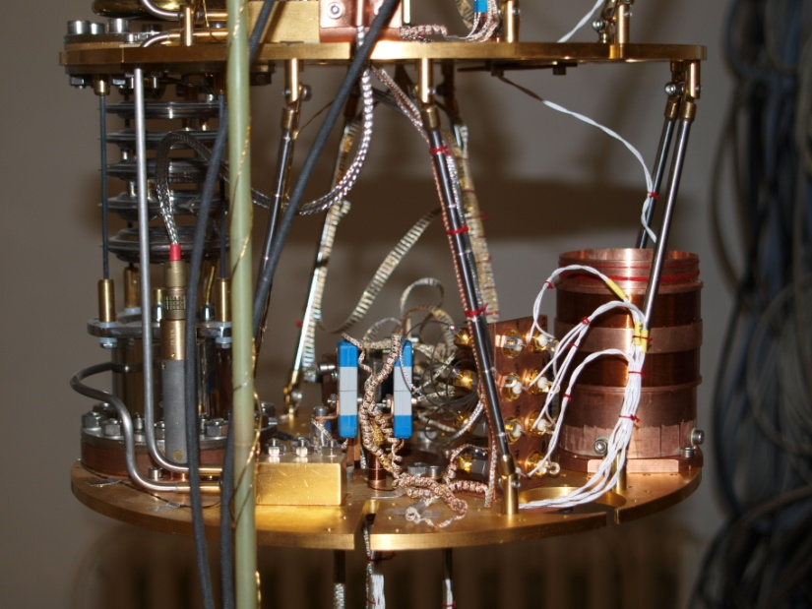
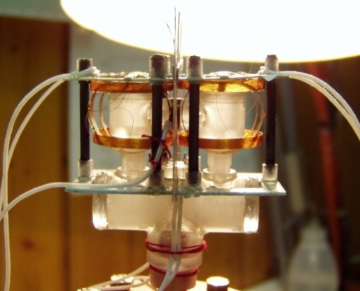
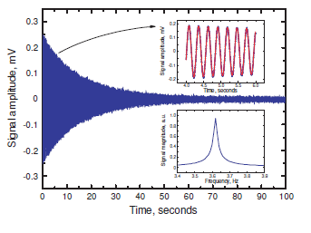
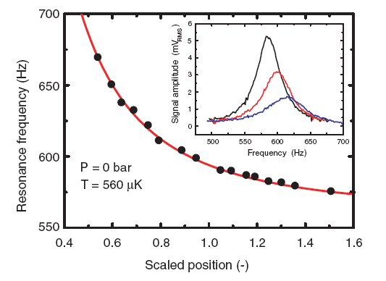
Laboratórium kvantových kvapalín a kvantových (nano)systémov

Slide 2
Štruktúra vedeckých pracovníkov
RNDr. Marcel Človečko, PhD.(IIa od roku 2015), RNDr. Martin Kupka, CSc. (0.5),
RNDr. Peter Skyba, DrSc.
Doktorand: RNDr. František Vavrek.
Kryogénna a technická podpora: ing Emil Gažo, ing. Vladimír Pavlík. FTE = 2.7

Slide 3
Projekty
VEGA 0128 Andreev-Majorana excitations in Superfluid 3He-B (Skyba)
VEGA 2/0157/15 Supratekuté hélium-3 ako topologický izolátor (Skyba)
APVV 515-10 Kvantová elektrodynamika umelých štruktúr (Grajcar/ Kupka)
APVV -14- 0605 Prechod supravodič - izolant (Paľo Szabó)
ŠF EÚ, výzva 2.1a: Dobudovanie Centra pokročilých fyzikálnych štúdií v extrémnych podmienkach (Feher/Skyba)
Spozorstvo od U.S. Steel Košice s.r.o.
7. RP EÚ: European Microkelvin Collaboration ÚEF SAV participujúca organizácia. (od 1.1.2009 – 30.04. 2013) (za SR – Skyba)

Slide 4
Publikácie
S.N. Fisher G.R. Pickett, P. Skyba, N. Suramlishvili: Decay of persistent precessing domains in 3He-B at very low temperatures, Phys. Rev. B 86, 024506 (2012) impakt - 3.7
M. Kupka, P. Skyba: BEC of Magnons in Superfluid 3He-B and Symmetry Breaking Fields, Phys. Rev. B 85, 184529 (2012) impakt – 3.7
S. Holt, P. Skyba: Electrometric direct I/V converter with wide bandwidth, Rev. Sci. Instruments 83, 064703 (2012) impakt – 1.6
M. Človečko, E. Gažo, S. Longauer, E. Múdra, P. Skyba, F. Vavrek, M. Vojtko: Vacuum Measurements of a Novel Micro-resonator Based on Tin Whiskers Performed at mK Temperatures, JLTP 175 449-455 (2014)- impakt 1.02
M. Človečko, M. Kupka, P. Skyba, F. Vavrek: Vacuum properties of high quality value tuning fork in high magnetic field up to 8 Tesla and at mK temperatures, Journal of Physics – Conference series Vol. 568 032006 (2014) - nemá impakt faktor
S.L. Ahlstrom, M. Človečko D. I. Bradley S.N. Fisher, A.M. Guenault et al. : Response of a Mechanical Oscillator in Solid 4He, JLTP, 175 140-146 (2014) - impakt 1.02
S.L. Ahlstrom, M. Človečko D. I. Bradley S.N. Fisher, A.M. Guenault et al. : Plastic Properties of Solid He-4 Probed by Moving Wire: Viscoelastic and Stochastic Behavior Under High Stress , JLTP, 175 147-153 (2014)- impakt 1.02
Plus článok zaslaný do PRL, avšak recenzentami neodporúčané na publikovanie v PRL pre komplexnosť problému. (na článku pracujeme ďalej.

Slide 5
Journal Of Low Temperature Physics Impact Factor
Journal Abbreviation: J LOW TEMP PHYS Journal ISSN: 0022-2291 JOURNAL IMPACT FACTOR DETAILS 2014/2015 Impact Factor : 1.021 2013 Impact Factor : 1.036 2012 Impact Factor : 1.183 2011 Impact Factor : 1.188 2010 Impact Factor : 1.403 2009 Impact Factor : 1.074 2008 Impact Factor : 1.034

Slide 6
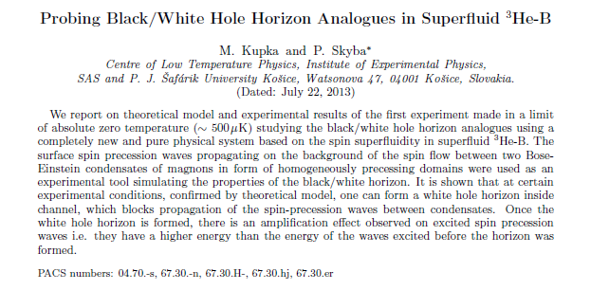
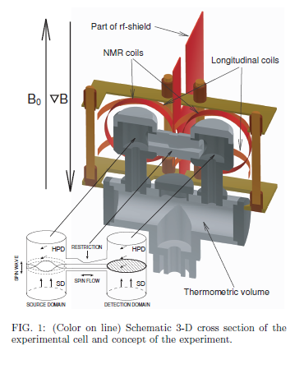
Teória:

Slide 7
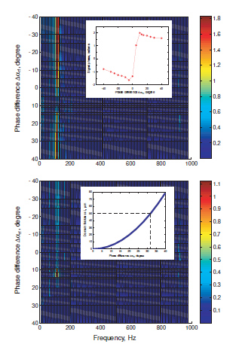

Slide 8
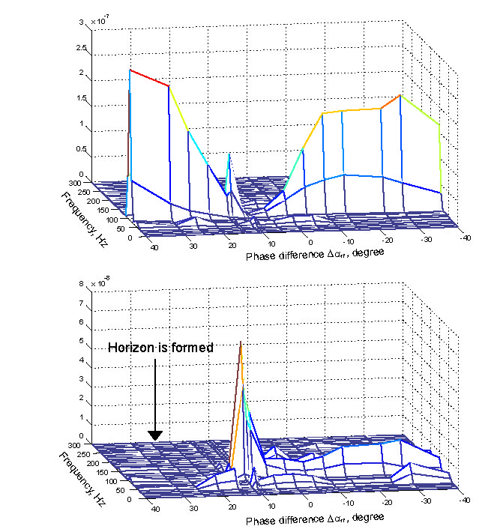

Slide 9
Počet CC publikácií 2012-2015
 | 2015 | 2014 | 2013 | 2012 | SUMA
Počet A publikácií CC, IF > 1.25 | 0 | 0 | 0 | 3 | 3
Počet A publikácií, IF > 1.25 kde prvý autor je z daného smeru/skupiny z ÚEF | 0 | 0 | 0 | 2 | 2
Citácie prác za akreditované obdobie
 | 2014 | 2013 | 2012 | 2011 | SUMA
Celkový počet citácií WOS | 42 | 21 | 19 | 23 | 105
Iné databázy- SCOPUS | 42 | 21 | 19 | 23 | 105
Iné databázy - SPIRES
Celkový počet citácií WOS/FTE
Iné databázy- SCOPUS/FTE | 15.5 | 7.7 | 7 | 8.5 | 38.8
Iné databázy – SPIRES/FTE
Citácie prác, publikované v atestačnom období 2012-2015
 | SUMA
Celkový počet citácií WOS | 17
Iné databázy | 11

Slide 10
Pozvané prednášky
Bratislavská vedecká cukráreň, február 2013 – pozvaná populárna prednáška
20. konferencia slovenských fyzikov, Bratislava, pozvaná prednáška
Microkelvin 2013, Sannas , Aalto University, Helsinki , september 2013
pozvaná prednáška
Seminár ÚFV PF UPJŠ v Košiciach, november 2013
Seminár KFNT MFF Karlovej univerzity, november 2014

Slide 11
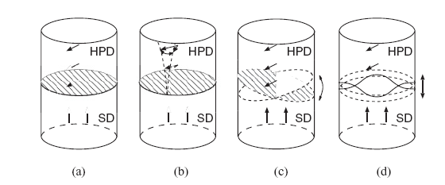

Slide 12
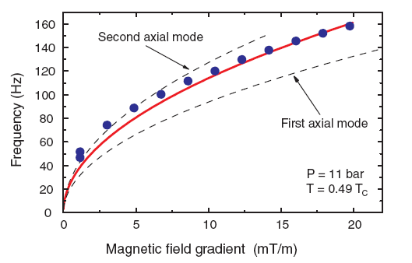
E. Gažo et al. PRL 91 055301 (2003)
M. Človečko et al, PRL 100 155301 (2008)

Slide 13
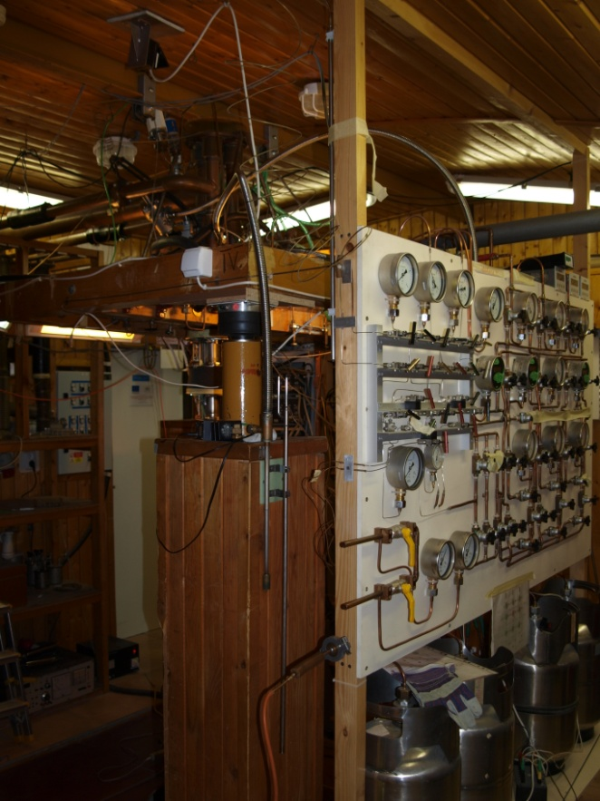
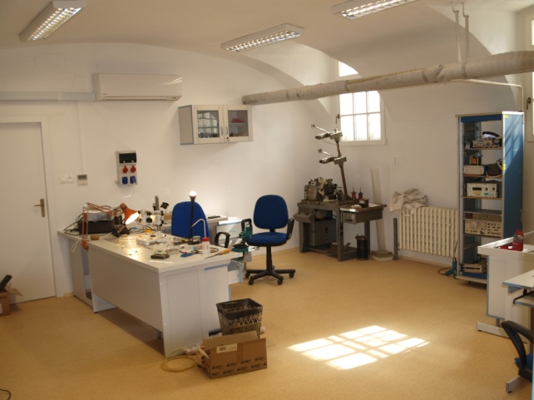
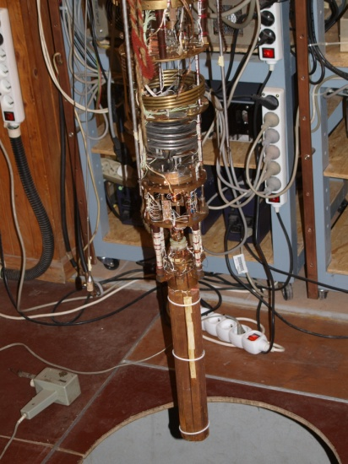
Experimenty na JCH a vplyv ŠF EÚ
ŠF EÚ – Extrem II – nákladný výťah - rekonštrukcia september 2013 až január 2014. Blokovanie experimentov na JCH a Triton 200.
Promatech – úprava labka JCH, posun termínu - máj 2014, ukončenie prác september 2014. Experiment na JCH v okne február-máj 2014, problémy s tepelnými plášťami – kontakt. Experiment JCH október – november, otvorenie studenej netesnosti.
Up-grade aparatúry JCH: závesný systém pre kryostat,
antivibračné tlmiče, čerpací systém refrigerátora, atď.

Slide 14
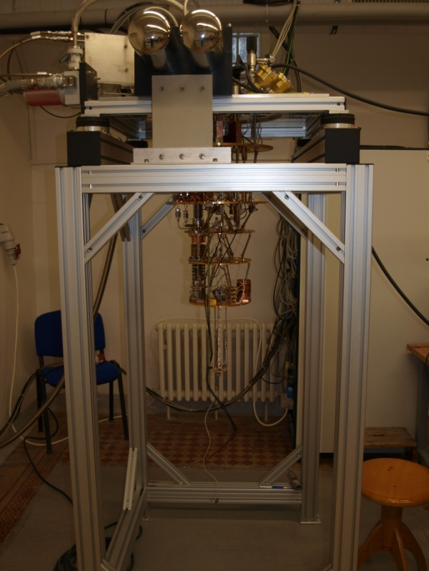
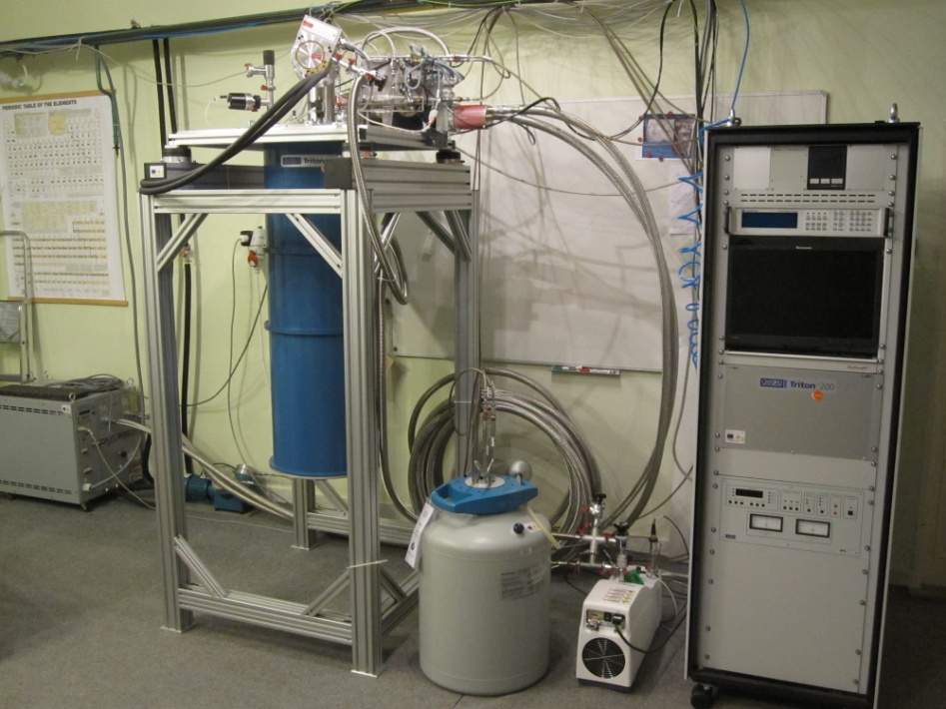
Cryo-free refrigerátor TRITON 200
Január – február 2014: experiment na Triton 200 = vplyv magnetického poľa na piezorezonátory vo vákuu a v mK teplotnej oblasti. Experiment 2-3 týždne. Otváranie nových labiek - demontáž a transport Triton 200 do nových priestorov. Návrh a inštalácia nového chladiaceho okruhu refrigerátora.

Slide 15
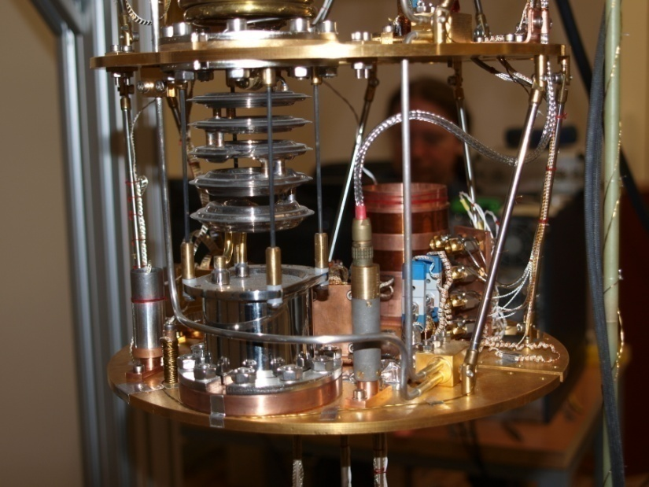
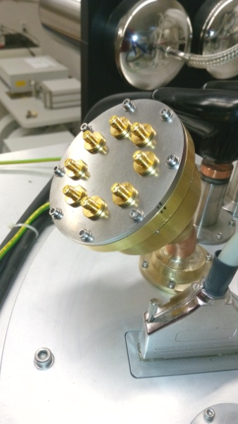
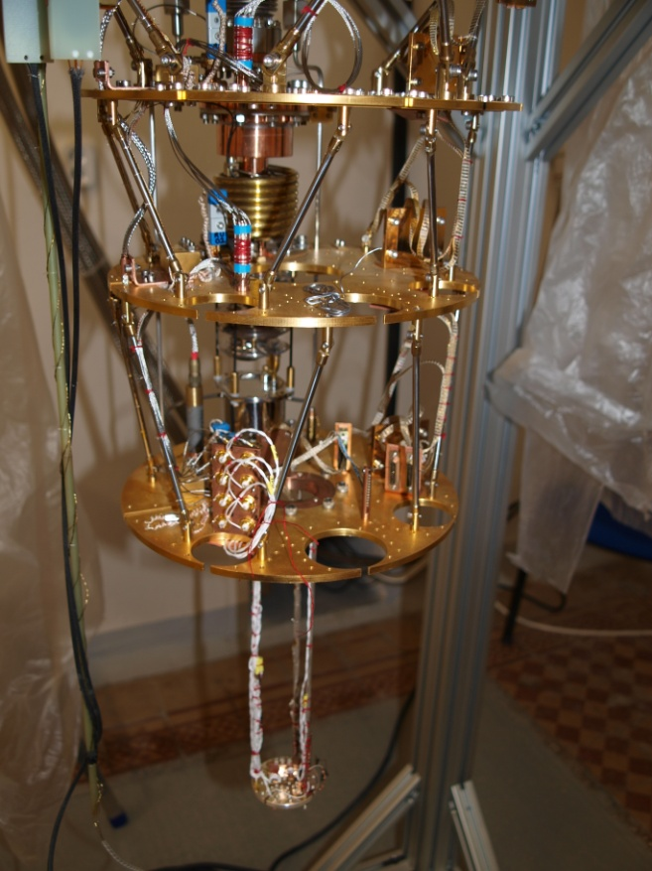
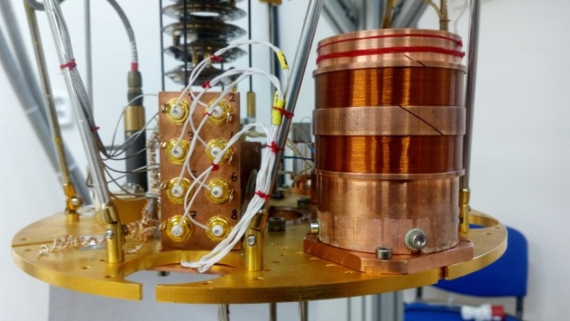
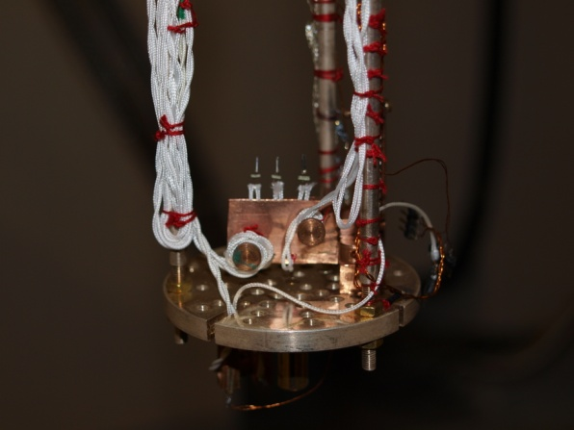
Cryo-free refrigerátor TRITON 200
Koaxiálne vodiče do 100MHz
Nový malý experimentálny magnet
Nová experimentálna platňa
Šumový teplomer na báze SQUIDu
Oprava kompresora PT, chladiaci okruh
Oprava obehového kompresora

Slide 16
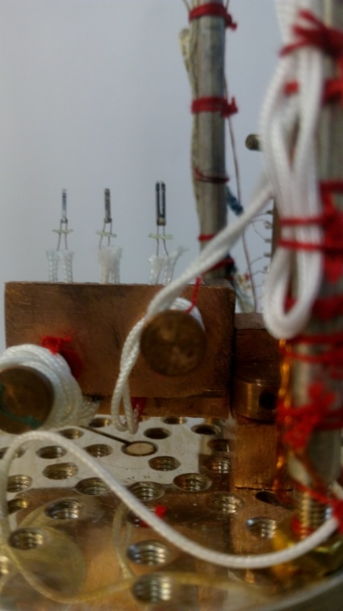
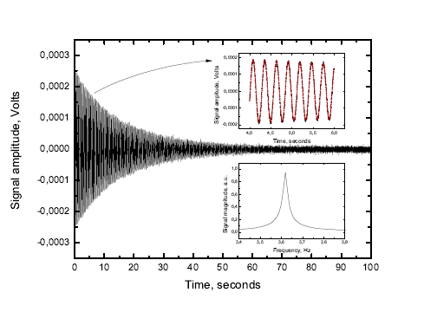
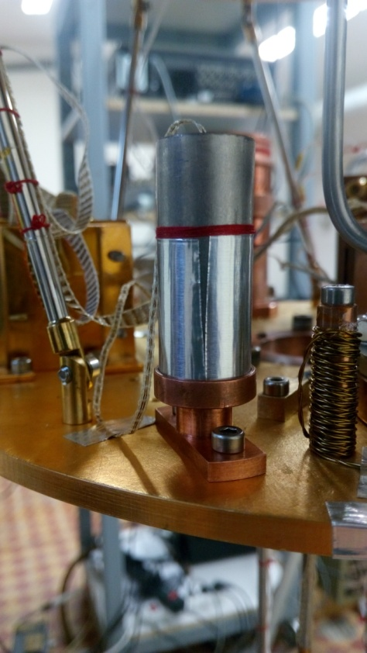
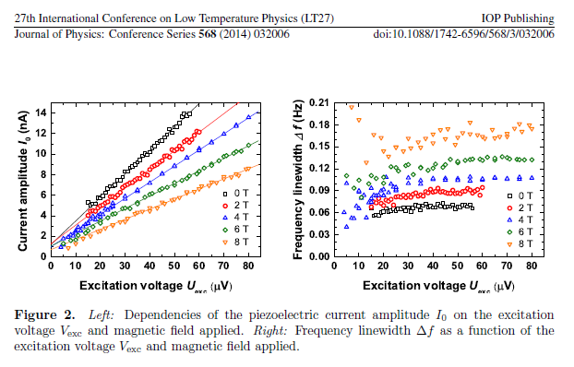
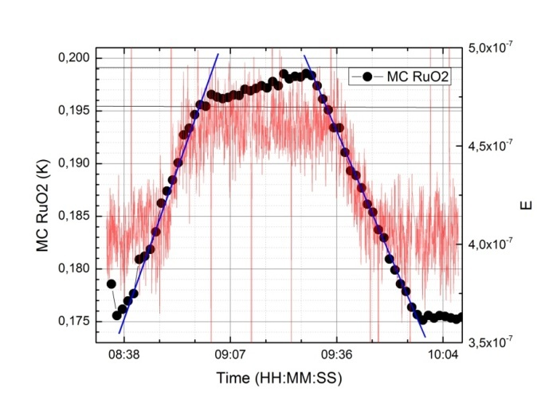
Cryo-free refrigerátor TRITON 200

Slide 17
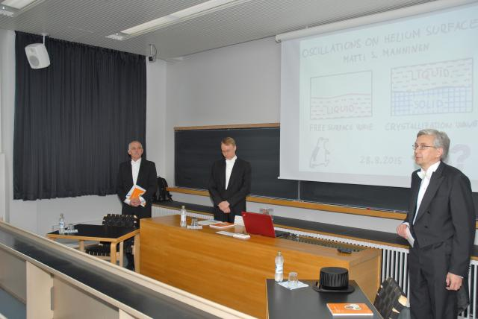
Popularizácia a iné aktivity
Odovzdanie- DrSc. práce (november 2013)
Obhajoba - DrSc. práce (jún 2014)
Obhajoba Matti Manninen –Aalto University, Helsinki, Fínsko, august 2015 - oponent
Člen IUAP C5 komisie pre fyziku a techniku nízkych teplôt
Člen programového výboru QFS 2013, Matsue, Japan
Člen programového výboru ULT2014 Bariloche, Argentína
Steel park, Noc výskumníka, a pod. – M. Človečko a F. Vavrek

Slide 18
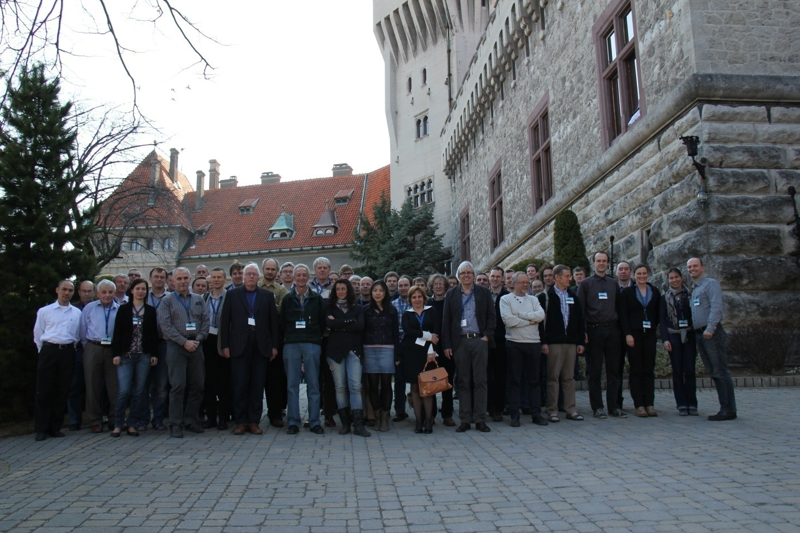
Medzinárodné konferencie organizované na oddelení
Microkelvin 2012 – mid term evaluation and review meeting Smolenice, marec 2012, 88 účastníkov .
G. Pickett, P. Hakonen, J. Pekola, M. Krusius, S. Paschen, Ch. Enss, J. Saunders, N. Kopnin, L. Molenkamp, C. Barenghi, R. Schuetzhold, E. Sonin, Yu. Bunkov, S. Fischer, A. Zorin, V. Dmitriev, H. Courtois, etc.
Spolu s Z. Pribulová, S. Gabáni, E. Gažo, J. Kačmarčik

Slide 19
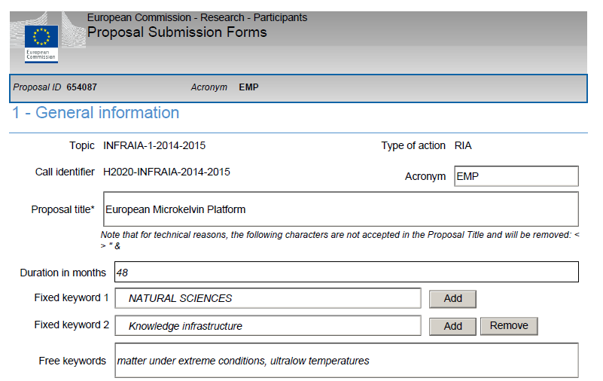
European Microkelvin Platform, H 2020 Infrastructures
Podaný v septembri 2014

Slide 20
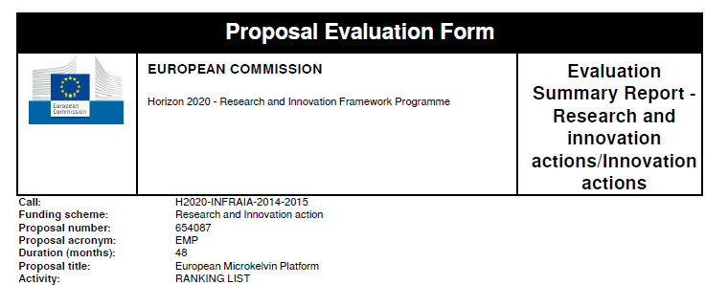

Slide 21
Druhý pokus – výzva FET-OPEN
Podaný projekt FET OPEN (september 2015)

Slide 22
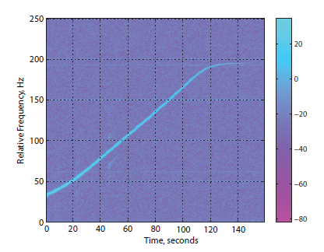
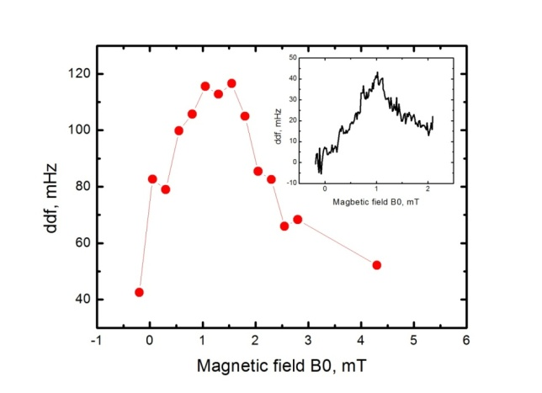
Perspektíva - jadrové chladenie
Supratekuté 3He ako modelový systém:
povrchové stavy v 3He-B a Majorana častice;
3He-B ako topologický izolátor;
stavy s koherentnou precesiou spinov;
spinový analóg horizontu udalostí, Unruhov efekt ;
procesy disipácie energie v limite T-0, etc;

Slide 23
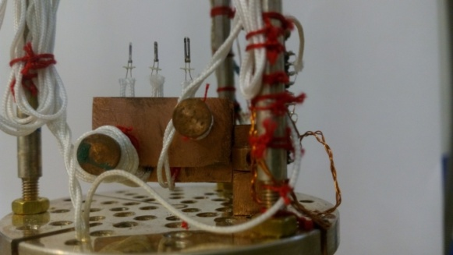
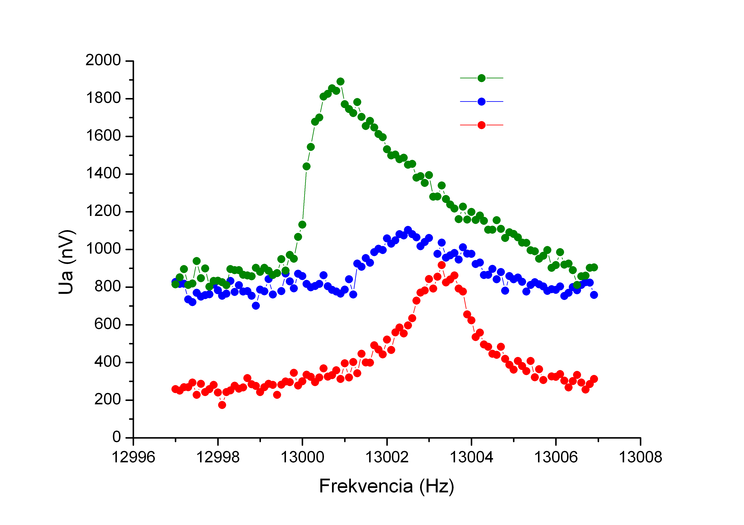
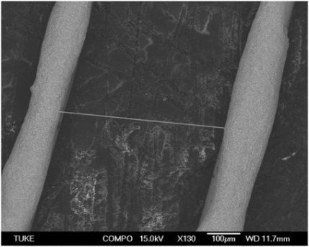
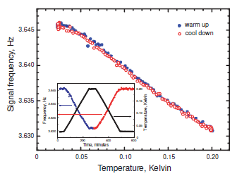
Cryo-free refrigerátor TRITON 200 – perspektíva
Experimenty fyziky kondenzovaných látok v teplotnom rozsahu 10mK-1K a poli do 8 Tesla.
Experimenty študujúce vlastnosti mechanických mikro a nano –rezonátorov, detektorov v kvantovej limite, kalibrácie teplomerov, etc.
Budúcnosť – jadrový stupeň – teploty < 10mK
Sn- whisker ako nelineárny rezonátor
Hliníkový nano-mostík

